Slide 1
Объектно-ориентированно программирование
В
JavaScript

Slide 2
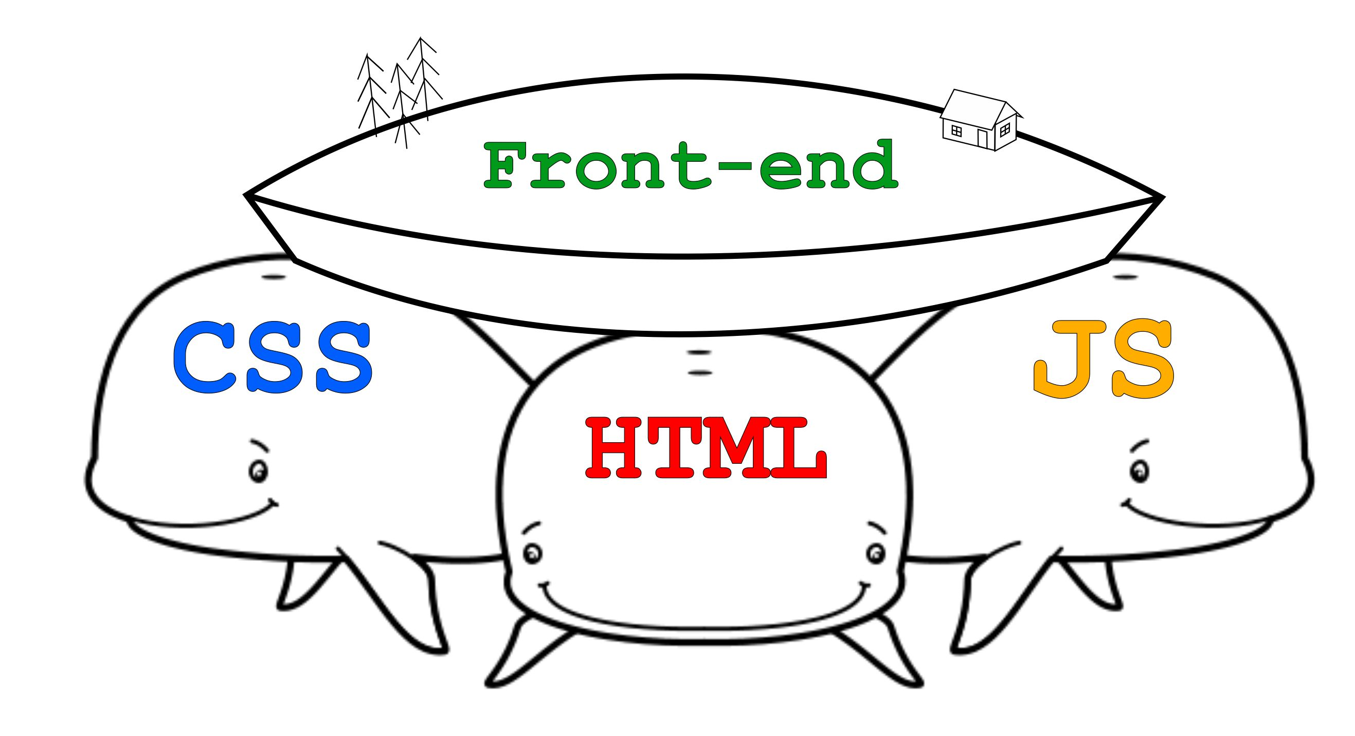

Slide 3
Внутренний и внешний интерфейс
Свойства
Рublic, private, protected
function CoffeeMachine(power)
function CoffeeMachine(power) {
var fullPower = power; // private
this.waterAmount = 0; // public
this._enable; // protected
. . .
}
Public:
waterAmount
Protected:
_enable
Private:
fullPower

Slide 4
Внутренний и внешний интерфейс
Методы.
Рublic, private.
function CoffeeMachine(power)
function CoffeeMachine(power) {
this.waterAmount = 0;
// расчёт времени для кипячения
function getBoilTime() {
return 1000; // точная формула расчета будет позже
}
// что делать по окончании процесса
function onReady() {
alert( 'Кофе готово!' );
}
this.run = function() {
// setTimeout - встроенная функция,
// она запустит onReady через getBoilTime() миллисекунд
setTimeout(onReady, getBoilTime());
};
}
Public:
run()
Private:
getBoilTime()
onReady()

Slide 5
Внутренний и внешний интерфейс
Геттеры и сеттеры
function CoffeeMachine(power, capacity) {
var waterAmount = 0; // capacity - ёмкость кофеварки
. . .
this.setWaterAmount = function(amount) {
if (amount < 0) {
throw new Error("Значение должно быть положительным");
}
if (amount > capacity) {
throw new Error("Нельзя залить воды больше, чем " + capacity);
}
waterAmount = amount;
};
this.getWaterAmount = function() {
return waterAmount;
};
. . .
}

Slide 6
Внутренний и внешний интерфейс
Единый геттер-сеттер
function CoffeeMachine(power, capacity) {
var waterAmount = 0;
this.waterAmount = function(amount) {
// вызов без параметра, значит режим геттера, возвращаем свойство
if (!arguments.length) return waterAmount;
// иначе режим сеттера
if (amount < 0) {
throw new Error("Значение должно быть положительным");
}
if (amount > capacity) {
throw new Error("Нельзя залить воды больше, чем " + capacity);
}
waterAmount = amount;
};
}

Slide 7
Наследование
Функциональное
наследование
Наследование
на прототипах

Slide 8
Функциональное наследование
Пример наследования
Machine
CoffeeMachine
Свойства:
this._enabled
Свойства:
this._enabled
var power
var waterAmount
Методы:
enable()
disable()
Методы:
enable()
disable()
setWaterAmount(amount)
function Machine() {
this._enabled = false;
this.enable = function() {
_enabled = true;
};
this.disable = function() {
_enabled = false;
};
}
function CoffeeMachine(power) {
Machine.call(this); // отнаследовать
var waterAmount = 0;
this.setWaterAmount = function(amount) {
waterAmount = amount;
};
}

Slide 9
Функциональное наследование
Перенос свойства в защищённые
Machine
CoffeeMachine
Свойства:
this._enabled
this._power
Свойства:
this._enabled
this._power
var waterAmount
Методы:
enable()
disable()
Методы:
enable()
disable()
setWaterAmount(amount)
function Machine(power) {
this._power = power; // (1)
this._enabled = false;
this.enable = function() {
_enabled = true;
};
this.disable = function() {
_enabled = false;
};
}
function CoffeeMachine(power) {
Machine.apply(this, arguments); // (2)
var waterAmount = 0;
this.setWaterAmount = function(amount) {
waterAmount = amount;
};
}

Slide 10
Функциональное наследование
Переопределение методов
Замена родительского метода
Расширение родительского метода
function CoffeeMachine(power, capacity) {
Machine.apply(this, arguments);
// переопределить this.enable
this.enable = function() {
/* enable для кофеварки */
};
. . .
}
function CoffeeMachine(power) {
Machine.apply(this, arguments);
var parentEnable = this.enable; this.enable = function() { parentEnable.call(this);
this.run();
};
. . .
}

Slide 11
Наследование на прототипах
Что такое __proto__ ?
rabbit
аnimal
{. . .}
__proto__
__proto__
jumps :true
eats :true
eats :false
var animal = {
eats: true
};
var rabbit = {
jumps: true
};
rabbit.__proto__ = animal;
// в rabbit можно найти оба свойства
alert( rabbit.jumps ); // true
alert( rabbit.eats ); // true
var animal = {
eats: true
};
var rabbit = {
jumps: true,
eats: false
};
rabbit.__proto__ = animal;
alert( rabbit.eats ); // false,
// совойство взято из rabbit

Slide 12
Наследование на прототипах
Свойство prototype
function
new
rabbit
аnimal
Rabbit(name)
eats :true
__proto__
prototype
name :true
eats :true
var animal = {
eats: true
};
function Rabbit(name) {
this.name = name;
}
Rabbit.prototype = animal;
var rabbit = new Rabbit("Кроль"); // rabbit.__proto__ == animal
alert( rabbit.eats ); // true

Slide 13
Наследование на прототипах
Свойство constructor
function Rabbit() {}
Rabbit.prototype = {
constructor: Rabbit
};
function Rabbit(name) {
this.name = name;
alert( name );
}
var rabbit = new Rabbit("Кроль");
var rabbit2 = new rabbit.constructor("Крольчиха");

Slide 14
Наследование на прототипах
Эмуляция Object.create для старых браузеров
для новых браузеров
для старых браузеров
function inherit(proto) {
function F() {} F.prototype = proto var object = new F;
return object;
}
=
Object.create(proto)
пример:
var animal = {
eats: true
};
// var rabbit = Object.create (animal);
var rabbit = inherit(animal);
alert( rabbit.eats ); // true
унификация
if (!Object.create) Object.create = inherit;

Slide 15
Сравнение вариантов наследования
Функциональный стиль
Класс через прототип
function Animal(name) {
this.speed = 0;
this.name = name;
this.run = function(speed) {
this.speed += speed;
alert( this.name + ' бежит, скорость ' + this.speed );
};
this.stop = function() {
this.speed = 0;
alert( this.name + ' стоит' );
};
};
var animal = new Animal('Зверь');
alert( animal.speed ); // 0, начальная скорость
animal.run(3); // Зверь бежит, скорость 3
animal.run(10); // Зверь бежит, скорость 13
animal.stop(); // Зверь стоит
function Animal(name) {
this.name = name;
this.speed = 0;
}
// методы в прототипе
Animal.prototype.run = function(speed) {
this.speed += speed;
alert( this.name + ' бежит, скорость ' + this.speed );
};
Animal.prototype.stop = function() {
this.speed = 0;
alert( this.name + ' стоит' );
};
var animal = new Animal('Зверь');
alert( animal.speed ); // 0, свойство взято из прототипа
animal.run(5); // Зверь бежит, скорость 5
animal.run(5); // Зверь бежит, скорость 10
animal.stop(); // Зверь стоит

Slide 16
Сравнение вариантов наследования
Прототипный метод
Достоинства
Недостатки
Функциональный стиль записывает в каждый объект и свойства и методы, а прототипный — только свойства.
Поэтому прототипный стиль — быстрее и экономнее по памяти.
При создании методов через прототип, мы теряем возможность использовать локальные переменные как приватные свойства, у них больше нет общей области видимости с конструктором.
Реализация приватного свойства name и метода sayHi
Функуциональный стиль
Через прототипы
function Animal(name) {
this.sayHi = function() {
alert( name );
};
}
var animal = new Animal("Зверь");
animal.sayHi(); // Зверь
function Animal(name) {
this._name = name;
}
Animal.prototype.sayHi = function() {
alert( this._name );
}
var animal = new Animal("Зверь");
animal.sayHi(); // Зверь

